Slide 1
UA (Aceitação Universal) de Nomes de Domínio e Endereços de E-mail
[Nome do apresentador] / Sessão de Divulgação do Dia da UA / [dia] de [mês] de 2024

Slide 2
Inclusão digital: um compromisso permanente
A Organização das Nações Unidas patrocinou a WSIS (Cúpula Mundial da Sociedade da Informação) para Construir a Sociedade da Informação: um desafio mundial para o novo milênio.
Os seguintes Princípios foram afirmados pela comunidade global durante a WSIS na Cúpula de Genebra de 2003:
Nós, os representantes de povos do mundo, reunidos na primeira fase da WSIS (Cúpula Mundial da Sociedade da Informação), declaramos nosso desejo e compromisso comum de:
Construir uma Sociedade da Informação centrada nas pessoas, inclusiva e voltada ao desenvolvimento,
Onde todos possam criar, acessar, utilizar e compartilhar informações e conhecimento,
Permitindo que pessoas, comunidades e povos atinjam seu potencial pleno na promoção de seu desenvolvimento sustentável e na melhora da qualidade de vida.

Slide 3
Vivemos em um mundo multilíngue!
O uso de idiomas é diversificado. O inglês está em terceiro lugar no total de falantes nativos no mundo todo, seguindo o mandarim e o espanhol. O inglês representa 57% do total de conteúdo escrito on-line, e essa porcentagem está diminuindo.
Idioma | Falantes nativos
Mandarim | 1.300 milhões
Espanhol | 475 milhões
Inglês | 373 milhões
Árabe | 362 milhões
Hindi | 344 milhões
Bengali | 234 milhões
Português | 232 milhões
Russo | 154 milhões
Japonês | 125 milhões
Fonte: https://w3techs.com/technologies/history_overview/content_language.
Fonte: https://www.babbel.com/en/magazine/the-10-most-spoken-languages-in-the-world

Slide 4
Multilinguismo: uma chave para a inclusão digital
Uma Internet linguisticamente diversificada contribui bastante para uma sociedade baseada no conhecimento unindo as fronteiras digitais.
Sendo assim, a diversidade linguística on-line foi um princípio essencial na Declaração de Genebra da WSIS em 2003, que levou ao compromisso de “promover o multilinguismo na Internet” na Agenda de Túnis da WSIS em 2005. Essa iniciativa incluiu uma solicitação específica:
Promover a introdução do multilinguismo em nomes de domínio e endereços de e-mail por meio da implementação de programas e do fortalecimento da cooperação para sua implantação global

Slide 5
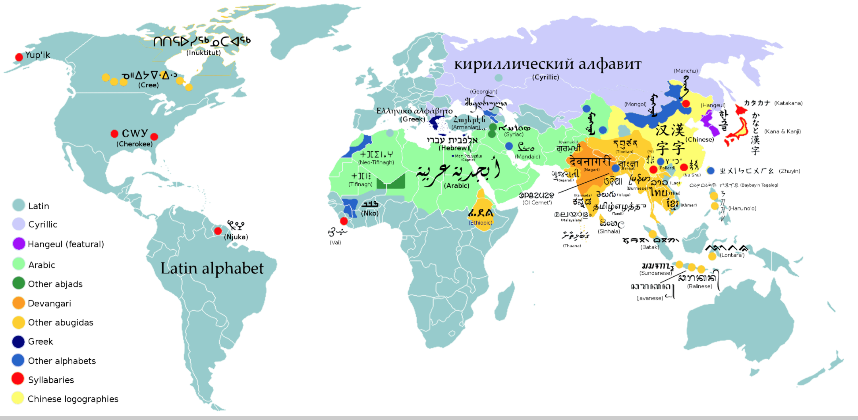
Multilinguismo: uma chave para a inclusão digital
A UNESCO, em suas recomendações de 2003 sobre multilinguismo e acesso universal ao ciberespaço, pediu a atenuação das barreiras linguísticas na Internet com o acesso a conteúdo, iniciativas de capacitação, políticas nacionais e pesquisa e desenvolvimento de maneira colaborativa sobre a adaptação local da tecnologia com amplos recursos multilíngue.
Fonte: https://en.wikipedia.org/wiki/List_of_writing_systems.

Slide 6
O DNS (Sistema de Nomes de Domínio) e a ICANN
Um nome de domínio é um nome exclusivo que forma a base dos URLs (Localizadores Uniformes de Recursos) que as pessoas usam para encontrar recursos na Internet (ex.: páginas da web, servidores de e-mail, imagens e vídeos).
O nome de domínio em si identifica um endereço específico na Internet que pertence a uma entidade, como uma empresa, organização, instituição ou indivíduo.
Por exemplo, o nome de domínio: wikipedia.org é usado para direcionar ao endereço: 208.80.154.224
Coletivamente os nomes de domínio e os endereços IP (Protocolo da Internet) nos ajudam a navegar na Internet.
A ICANN (Corporação da Internet para Atribuição de Nomes e Números) ajuda a coordenar e administrar esses identificadores exclusivos em todo o mundo. A missão da ICANN é ajudar a garantir uma Internet global estável, segura e unificada.

Slide 7
A evolução dos TLDs (Domínios de Primeiro Nível) e do DNS
Antigamente os TLDs (Domínios de Primeiro Nível) em geral eram formados por duas ou três letras com caracteres latinos de a-z (ex.: .com, .org).
A evolução do DNS permitiu o surgimento de TLDs mais longos. Agora existem cerca de 1.200 novos gTLDs que representam marcas, comunidades e locais geográficos (ex.: .photography, .london).
Esses novos TLDs também incluem IDNs (Nomes de Domínio Internacionalizados), que possibilitam nomes de domínio em idiomas e escritas locais, como “.例子” e “مثال.“ (“exemplo” escrito em chinês e árabe).
Outros rótulos em um nome de domínio também podem ser internacionalizados. Isso permite que um nome de domínio esteja completamente em um idioma e escrita local. Os IDNs não estão relacionados ao conteúdo on-line, que também pode ser multilíngue.
A próxima rodada de gTLDs continuará expandindo o DNS e criando novas oportunidades para bilhões de pessoas que aguardam ter acesso a uma Internet mais multilíngue e inclusiva em seu idioma ou escrita.

Slide 8
Expansão do DNS e a Próxima Rodada
A introdução de novos gTLDs (inclusive IDNs e TLDs longos) no ecossistema da Internet por meio do Programa de Novos gTLDs promoveu a maior expansão do DNS.
Antes de 2009
2016
A partir de 2012
A partir de 2009
TLDs genéricos (gTLDs)
(22 no total)
ccTLDs de IDNs
(em escritas não latinas)
A partir de 2012
Programa de Novos gTLDs
gTLDs novos e longos
(Mais de 1.200 no total)
.com
.edu
.рф
.台灣
.org
.net
.한국
.ଭାରତ
.bank
.bar
.technology
.aero
.asia
.car
.global
.london
.mobi
.travel
.rio
.vote
.photography
.info
gTLDs de IDNs
(em várias escritas)
TLDs com código de país (ccTLDs)
(ccTLDs com ASCII de dois caracteres)
.संगठन
.在线
.uk
.jp
.닷넷
.ストア
.de
.fr
.ابوظبي
. дети

Slide 9
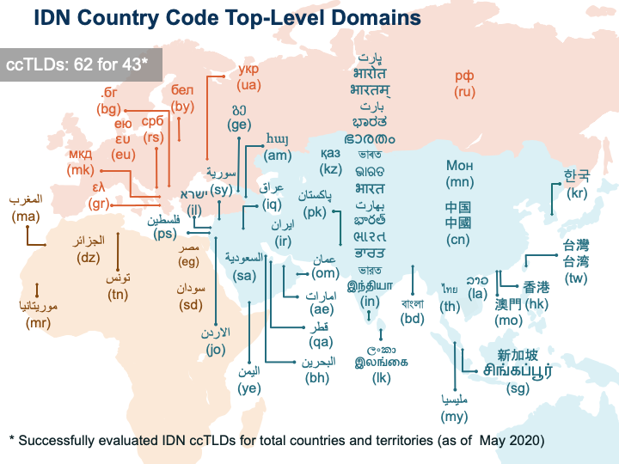
ccTLDs (Domínios de Primeiro Nível com código de país) de IDNs

Slide 10
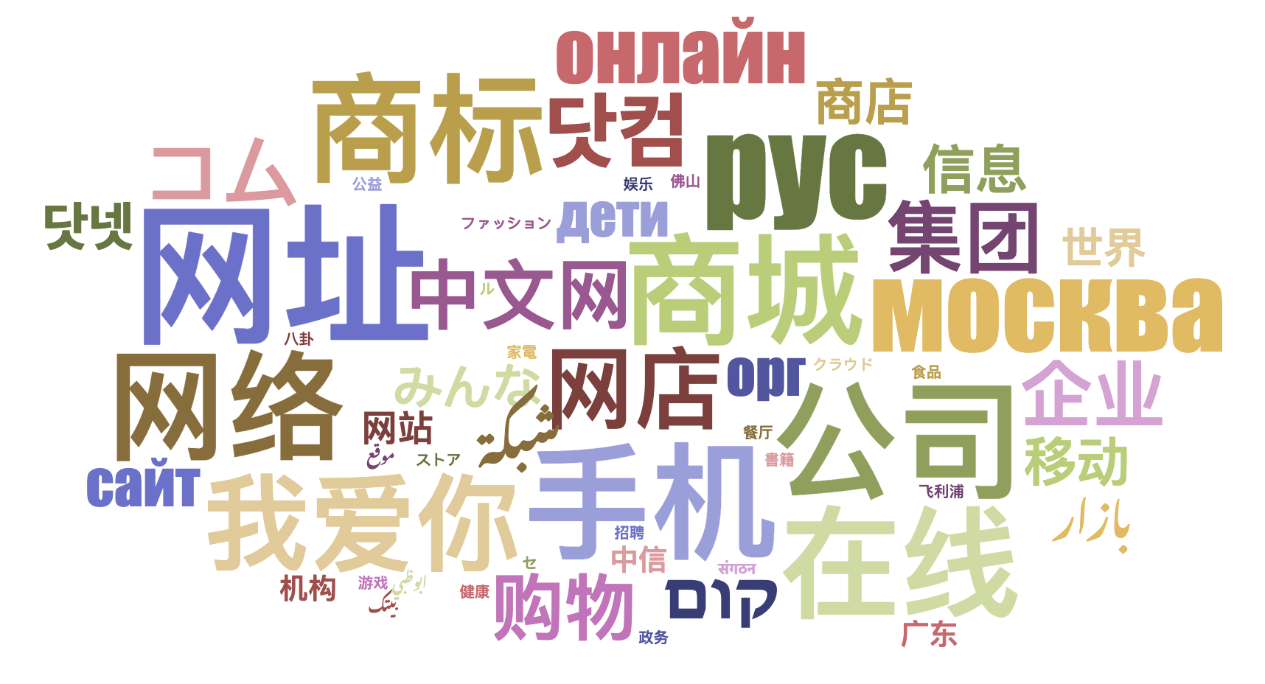
gTLDs (TLDs genéricos) de IDNs
90 gTLDs de IDNs estão delegados.

Slide 11
A evolução dos endereços de e-mail
Inicialmente, os endereços de e-mail também não estavam disponíveis em idiomas e escritas locais.
A EAI (Internacionalização de Endereços de E-mail) aborda essa limitação e possibilita a existência de endereços de e-mail em idiomas e escritas locais.
Os endereços de e-mail internacionalizados não estão relacionados ao texto no corpo do e-mail, que é gerenciado pelo padrão MIME (Extensões Multifunção para Mensagens na Internet).

Slide 12
Exemplos de IDNs
համընդհանուր-ընկալում-թեստ.հայ
ଯୁନିଭରସାଲ-ଏକସେପ୍ଟନ୍ସ-ଟେଷ୍ଟ.ଭାରତ
უნივერსალური-თავსობადობის-ტესტი.გე
다국어도메인이용환경테스트.한국
സാർവത്രിക-സ്വീകാര്യതാ-പരിശോധന.ഭാരതം
تجربة-القبول-الشامل.موريتانيا
Armênio
Oriá
Georgiano
Coreano
Malaiala
Árabe

Slide 13
Exemplos de e-mails internacionalizados
Էլփոստ-թեստ@համընդհանուր-ընկալում-թեստ.հայ
电子邮件测试@普遍适用测试.我爱你
ईमेल-परीक्षण@सार्वभौमिक-स्वीकृति-परीक्षण.संगठन
تجربة-بريد-الكتروني@تجربة-القبول-الشامل.موريتانيا
ηλεκτρονικό-μήνυμα-δοκιμή@καθολική-αποδοχή-δοκιμή.ευ
மின்னஞ்சல்-சோதனை@பொது-ஏற்பு-சோதனை.சிங்கப்பூர்
Armênio
Chinês
Devanágari
Árabe
Grego
Tamil

Slide 14
O desafio
Os TLDs de IDNs permitem que as comunidades registrem e usem nomes de domínio e endereços de e-mail multilíngues, o que melhora a inclusão digital.
No entanto, existem alguns problemas para a aceitação deles. Por exemplo, um e-mail válido pode ser rejeitado em um formulário de um site e ser exibido de maneira incorreta da esquerda para a direita, em vez da direita para a esquerda:

Slide 15
O desafio: aceitação em sites
Fonte: UASG039 em https://uasg.tech, publicado em 2022

Slide 16
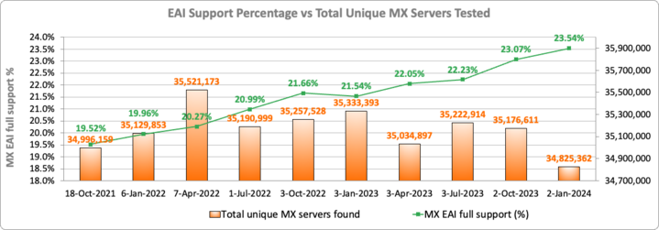
O desafio: suporte em servidores de e-mail
Fonte: https://ithi.research.icann.org/graph-eai.html

Slide 17
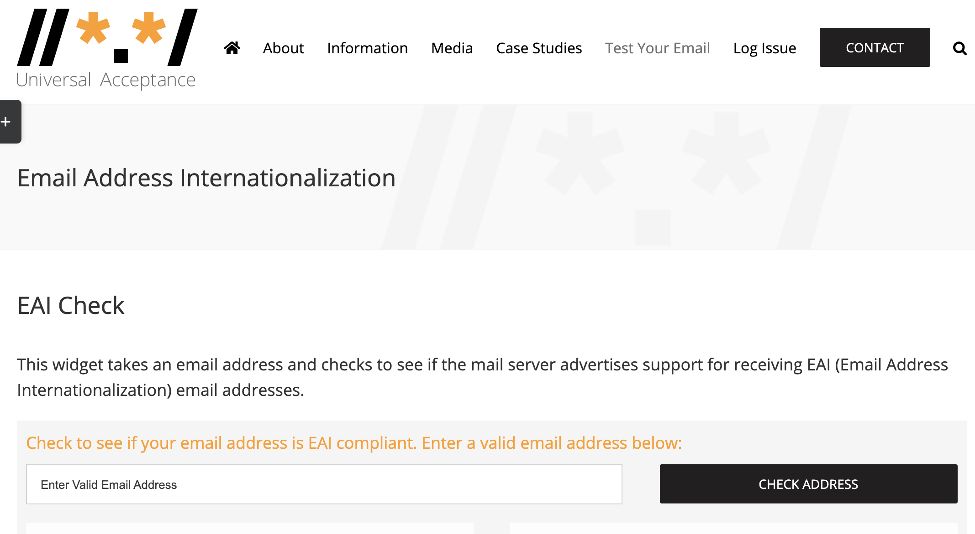
O seu servidor de e-mails tem suporte para EAI?
Informe seu e-mail e verifique agora mesmo em: https://uasg.tech/eai-check/

Slide 18
Inclusão digital: uma oportunidade
Um terço da população mundial, cerca de 2,6 bilhões de pessoas, ainda não estão on-line; principalmente na Ásia e na África.
Muitas das que já estão on-line, e a maioria das que estão entrando on-line, se comunicam em seus idiomas nativos.
Fonte: https://www.itu.int/itu-d/reports/statistics/2023/10/10/ff23-internet-use/

Slide 19
Multilinguismo on-line: um desafio contínuo
Devido à necessidade de ter uma Internet multilíngue e às lacunas persistentes na tecnologia (entre outros fatores), os Documentos de Resultados da WSIS+10 ressaltaram a necessidade contínua de apoiar o multilinguismo na Internet.
Como parte das áreas de prioridade a serem tratadas na implementação da WSIS depois de 2015, o relatório solicita especificamente:
Trabalhar para promover o multilinguismo das TICs (Tecnologias de Informação e Comunicação), incluindo e-mails e recursos nativos para IDNs (Nomes de Domínio Internacionalizados), de modo que todos os membros da comunidade consigam participar da vida on-line;
Apoiar e incentivar as partes interessadas, em suas respectivas funções e responsabilidades, a trabalharem juntas em prol da evolução técnica das TICs visando um mundo digital linguisticamente diversificado.

Slide 20
O que é a UA (Aceitação Universal)?
Embora o DNS tenha evoluído, as verificações usadas por muitos aplicativos de software para validar nomes de domínio e endereços de e-mail continuam desatualizadas.
Além disso, nem todos os portais on-line estão preparados para abrir uma conta de usuário com um endereço de e-mail desse tipo, o que impede muitas pessoas de navegar na Internet usando seu próprio idioma e a identidade on-line que preferirem.
Considerada uma prática recomendada de conformidade técnica, a UA resolve esses problemas garantindo que todos os nomes de domínio e endereços de e-mail válidos, independentemente da escrita, idioma ou extensão de caracteres, possam ser igualmente usados por todos os aplicativos, dispositivos e sistemas que se conectam à Internet.

Slide 21
Objetivo e impacto da UA
Objetivo
Todos os nomes de domínio e endereços de e-mail válidos funcionam em todos os aplicativos de software.
Impacto
Promover a escolha do consumidor, melhorar a concorrência e oferecer acesso mais amplo aos usuários finais.

Slide 22
Exemplos de categorias afetadas pela UA
Nomes de domínio que talvez não funcionem em aplicativos:
ASCII: example.sky
ASCII: example.engineering
Unicode: คน.ไทย
EAIs (Endereços de E-mail Internacionalizados) que talvez não funcionem em aplicativos:
Unicode: marc@société.org
Unicode: 测试@example.com
Unicode: ईमेल@उदाहरण.भारत
Unicode: ای-میل@ مثال.موقع (escrito da direita para a esquerda, RTL)
ASCII: é baseado em letras A-Z, a-z, dígitos 0-9 e hífen.
Unicode: aceita caracteres de idiomas e escritas do mundo todo.

Slide 23
Por que a UA é importante?
Alcançar a UA garantirá que cada pessoa tenha a capacidade de navegar e se comunicar na Internet usando o nome de domínio e o endereço de e-mail que preferir e esteja mais alinhado aos seus interesses, negócios, cultura, idioma e escrita.
A UA também ajuda a:
Apoiar uma Internet diversificada e multilíngue
Melhorar a concorrência, inovação e escolha do consumidor
Criar oportunidades de negócios
Oferecer vantagens profissionais para desenvolvedores e administradores de sistemas
Ajudar governos e grupos responsáveis pela elaboração de políticas a alcançar seus cidadãos

Slide 24
Como preparar os aplicativos para a UA
Suporte a todos os nomes de domínio e endereços de e-mail válidos:
Aceitar: o usuário consegue incluir caracteres da sua escrita local em um campo de texto.
Validar: o software aceita os caracteres e os reconhece como válidos.
Processar: o sistema realiza operações com os caracteres.
Armazenar: o banco de dados consegue armazenar o texto sem quebrar nem corromper os dados.
Exibir: quando consultadas no banco de dados, as informações são exibidas corretamente.
Aceitar
Validar
Processo
Armazenar
Exibir

Slide 25
Uma convocação
A Resolução plenipotenciária 133 (revisão de Bucareste, 2022) da UIT (União Internacional de Telecomunicações) concentra-se na função das administrações de estados-membros na gestão de nomes de domínio internacionalizados (multilíngues):
Enfatiza
Os IDNs contribuem para o desenvolvimento sustentável melhorando a acessibilidade à Internet e seu uso em idiomas locais.
A necessidade de continuar aplicando soluções técnicas para aperfeiçoar a implementação de IDNs
Reconhece
O papel desempenhado por governos, comunidades técnicas e outras partes interessadas em promover o multilinguismo, incluindo a introdução de nomes de domínio internacionalizados.
A importância da participação da comunidade e do compartilhamento de informações para compreender melhor os desafios existentes e contribuir para as soluções, especialmente nos países em desenvolvimento.

Slide 26
Uma convocação
A Resolução plenipotenciária 133 (revisão de Bucareste, 2022) da UIT (União Internacional de Telecomunicações) concentra-se na função das administrações de estados-membros na gestão de nomes de domínio internacionalizados (multilíngues):
Convida os estados-membros e membros do setor
A considerar como promover ainda mais a adoção da Aceitação Universal no que diz respeito a IDNs e a colaborar e coordenar parcerias com organizações e partes interessadas relevantes na viabilização do uso de IDNs na Internet.

Slide 27
O caminho para a UA
A comunidade da ICANN, incluindo o UASG (Grupo de Gestão da Aceitação Universal), se organizou para promover a preparação para a UA no mundo todo.
A ICANN e sua comunidade se dedicam à preparação para a UA:
Organizando iniciativas de divulgação para ampliar o conhecimento sobre questões relacionadas à UA
Realizando estudos detalhados para identificar lacunas técnicas
Determinando soluções para as lacunas técnicas
Enviando relatórios de erros nas ferramentas, sistemas e aplicativos relevantes
Administrando treinamentos técnicos sobre as soluções relacionadas à preparação para a UA
Elaborando recomendações de conteúdo para programas de TI
Mais informações em https://icann.org/ua

Slide 28
Quem pode ajudar a alcançar a UA?
Suporte de tecnologia: organizações que produzem padrões relevantes e práticas recomendadas e fornecedores de ferramentas, estruturas e linguagens de programação de software.
Desenvolvimento de tecnologia: organizações e pessoas que desenvolvem e implantam aplicativos e serviços on-line usando ferramentas, estruturas e linguagens de programação.
Software e serviços de e-mail
Fornecedores de software de e-mail: organizações e pessoas que oferecem diferentes aplicativos, ferramentas e recursos para o ecossistema de e-mails.
Prestadores de serviços de e-mail: organizações e pessoas que oferecem serviços para o ecossistema de e-mails.
Administradores de e-mail (e sistema): organizações e pessoas que implantam e administram software e serviços relacionados a e-mails.
Desenvolvedores de políticas governamentais: autoridades governamentais que geram a demanda por produtos e serviços com suporte à UA atualizando normas de acessibilidade e processos de licitação.
Comunidade acadêmica: programas de universidades que oferecem graduação em cursos relacionados à TI.

Slide 29
Qual é a sua função: empresas
Muitas empresas estão perdendo dinheiro ao não atualizarem seus sistemas com suporte para a UA, o que pode gerar uma receita de bilhões com clientes que não foram alcançados.
Um estudo do UASG, realizado em 2017, descobriu que a Aceitação Universal de nomes de domínio da Internet é uma oportunidade de mais de US$ 9,8 bilhões, que é uma estimativa modesta.
As empresas com suporte para a UA terão uma vantagem alcançando um número maior de clientes no mundo todo e maximizando a receita potencial da população atual da Internet, bem como das bilhões de pessoas que vão entrar on-line.
Organize-se internamente e avalie se os sistemas da sua empresa estão em conformidade com os padrões da UA.
Atualize seus próprios sistemas de TI para dar suporte à UA.
Incentive seus colaboradores a participar e promover discussões locais sobre a UA.
Divulgue informações sobre a UA para organizações e empresas parceiras, incentivando-as a atualizar os sistemas para os atuais padrões mundiais de inclusão

Slide 30
Qual é a sua função: governamental
Com base na Resolução 133 da UIT sobre o gerenciamento de IDNs e as recomendações da UNESCO sobre multilinguismo e o ciberespaço:
Colabore para o desenvolvimento e a implantação de IDNs
Promova capacitação, compartilhamento de informações e a troca de práticas recomendadas entre todas as partes interessadas para a implementação de IDNs
Considere como incentivar a adoção da Aceitação Universal no que diz respeito a IDNs
Dar suporte à UA pode ajudar governos e grupos responsáveis pela elaboração de políticas a alcançar seus cidadãos
Avalie a possibilidade de incluir requisitos de UA em licitações governamentais
Converse com departamentos governamentais envolvidos em serviços governamentais eletrônicos para cidadãos e peça-os para incorporar práticas da UA para fornecer inclusão digital
Coordene-se com seus gerentes nacionais de gTLDs e representantes do GAC (Comitê Consultivo para Assuntos Governamentais) na ICANN para participar e fortalecer ações relacionadas à UA

Slide 31
Qual é a sua função: sociedade civil
Incentive sua comunidade a participar de eventos locais e regionais relacionados à UA; ajude a coordenar e promovê-los
Prepare seus próprios sistemas para a UA a fim de ampliar a inclusão digital
Promova pesquisas sobre inclusão e acesso que reforcem os princípios da UA
Divulgue informações sobre a UA para organizações e empresas parceiras de modo que atualizem os sistemas para os atuais padrões mundiais de inclusão

Slide 32
Qual é a sua função: comunidade acadêmica
Faça upgrade dos sistemas de e-mail para dar suporte à EAI
Atualize as grades curriculares de TI para incluir o ensino e a aprendizagem da UA e conceitos relacionados à internacionalização de software
Consulte as diretrizes preliminares e materiais detalhados para integrar conceitos sobre IDNs e UA na grade curricular de TI
Treine professores e alunos para adotarem práticas de UA no desenvolvimento de software
Divulgue informações sobre problemas e soluções relacionados à UA na comunidade técnica local

Slide 33
Qual é a sua função: comunidade técnica
Realize treinamentos e atividades educacionais para ajudar os desenvolvedores de software e gerentes de projetos a lidar com problemas relacionados à UA
Teste e solucione problemas relacionados à UA em seus próprios produtos e serviços
Informe erros relacionados à UA em outros produtos e serviços

Slide 34
Qual é a sua função: setor do DNS
Avalie lacunas relacionadas à UA em sistemas voltados aos clientes
Faça upgrade dos sistemas voltados aos clientes para dar suporte à UA
Para registros e registradores, o Roteiro da UA para sistemas de registradores e registros de nomes de domínio está disponível como um guia
Materiais de treinamento disponíveis para provedores de hospedagem e provedores de serviços de Internet
Divulgue informações sobre a UA para partes interessadas do setor e incentive-as a fazer upgrade de seus próprios sistemas também
Certifique-se de que os registrantes tenham serviços disponíveis para todas as etapas necessárias, como o registro de nomes de domínio, a hospedagem de sites e a criação e gestão de caixas de correio usando o nome de domínio
Se um registrante puder registrar um nome de domínio, mas não conseguir hospedá-lo, isso impedirá a adoção

Slide 35
Qual é a sua função: registrante/titular de domínio
Verifique com o ISP (Provedor de Serviço de Internet) que hospeda seu site e e-mail se os serviços dele têm suporte para a UA
Confirme com seu administrador de site e e-mail se o seu site e e-mail têm suporte para a UA Caso contrário, considere a possibilidade de atualizá-los de modo a dar suporte para a UA
Divulgação informações sobre a UA para seu ISP, desenvolvedores da web e administradores de e-mail e peça que atualizem seus sistemas para dar suporte à UA. Consulte o Relatório de Preparação para a UA do AF23 para saber mais. Se quiser, use o modelo de carta ou registre o problema

Slide 36
Iniciativas em andamento na ICANN
UA
ccTLDs
gTLDs
LGR
Atualizando seus próprios sistemas e software para aceitar todos os nomes de domínio válidos
Tramitação rápida de ccTLDs de IDNs disponível
Os primeiros gTLDs de IDNs foram delegados na rodada de solicitações de 2012
Desenvolvendo LGRs (Regras de Geração de Rótulos) seguras para várias escritas
Ajudando a comunidade a melhorar o conhecimento e a capacitação
Políticas e processos ampliados em andamento
Próxima rodada de solicitações de gTLDs em andamento
Desenvolvendo ferramentas para usar as LGRs
Para saber mais, acesse https://icann.org/idn e https://icann.org/ua.

Slide 37
Programa de Novos gTLDs: próxima rodada
Novas oportunidades para obter um novo gTLD (Domínio Genérico de Primeiro Nível), incluindo IDNs (Nomes de Domínio Internacionalizados), estão surgindo.
A janela de solicitações da próxima rodada deverá ser aberta no segundo trimestre de 2026.
A próxima expansão do DNS (Sistema de Nomes de Domínio) ajudará pessoas e organizações a administrarem sua presença e identidade na Internet.
Nomes de domínio em diversos idiomas e escritas vão estimular o crescimento da inclusão digital on-line.
Um ASP (Programa de Apoio para Solicitantes) ajudará os solicitantes de regiões menos favorecidas e mercados emergentes.
Inclui auxílio financeiro e não financeiro para solicitantes qualificados
Saiba mais: https://newgtlds.icann.org/en/next-round

Slide 38
Colabore com a UA!
Para mais informações sobre a UA, envie um e-mail para info@uasg.tech ou UAProgram@icann.org
Acesse todos os documentos e apresentações do UASG em: https://uasg.tech
Confira os detalhes das iniciativas em andamento nas páginas wiki da comunidade da ICANN: https://community.icann.org/display/TUA
Inscreva-se na lista de discussão sobre UA em: https://uasg.tech/subscribe
Inscreva-se para participar em grupos de trabalho sobre UA aqui
Siga o UASG nas redes sociais e use a hashtag #Internet4All:
Informações e notícias recentes do Grupo de Gestão da Aceitação Universal: www.uasg.tech
X (antigo Twitter): @UASGTech
LinkedIn: https://www.linkedin.com/company/uasgtech/
Facebook: https://www.facebook.com/uasgtech/

Slide 39
Participe da ICANN: programas Fellowship e NextGen
O objetivo do Programa Fellowship da ICANN é aumentar a diversidade do modelo de múltiplas partes interessadas criando oportunidades para pessoas de comunidades menos favorecidas e com pouca representação se tornarem participantes ativos na comunidade da ICANN.
Inscreva-se no Fellowship da ICANN para participar
A Organização ICANN está buscando a próxima geração de pessoas interessadas em se envolver com as comunidades de suas regiões e em moldar o futuro das políticas globais da Internet. Todos os dias, são realizados trabalhos importantes na ICANN.
Inscreva-se no Programa NextGen da ICANN para participar

Slide 40
Princípios da Aceitação Universal

Slide 41
Aceitar
Recomendações do UASG
Os elementos de interfaces do usuário devem ter suporte a:
Unicode
Cadeias de caracteres de até 256 caracteres
Texto compatível com codificação ASCII (“Punycode”), em vez de Unicode:
Unicode mostrado por padrão
Texto em Punycode mostrado apenas quando for melhor
O processo pelo qual um endereço de e-mail ou nome de domínio é recebido como uma cadeia de caracteres de uma interface de usuário, arquivo ou API.
Notes:
Recomendações do UASG
Elementos de interfaces do usuário que exigem que o usuário digite um nome de domínio/endereço de e-mail precisam ser compatíveis com Unicode e cadeias de caracteres com até 256 caracteres.
Os usuários devem ter permissão de inserir texto compatível com codificação ASCII (“Punycode”) no lugar do seu Unicode equivalente.
Unicode deve ser mostrado por padrão.
Texto em Punycode deve ser mostrado apenas quando for melhor

Slide 42
Validar
Recomendações do UASG
A maneira mais fácil de garantir que todos os nomes de domínio válidos sejam aceitos.
Não deve ocorrer, a menos que necessária. Se ocorrer:
Verifique o TLD em relação à tabela oficial
Consulte o nome de domínio no DNS
Exija que o endereço de e-mail seja informado novamente
Valide os caracteres (sem pontos de código “não permitidos”)
Limite a poucas regras de rótulos inteiros definidas em RFCs
Se a cadeias de caracteres contiver ‘。’, converta para ‘.’
O processo pelo qual um endereço de e-mail ou nome de domínio, recebido ou emitido, é verificado para garantir que a sintaxe está correta.
Notes:
Muitos programadores foram treinados para validar seguindo a heurística que exige verificar se um domínio de primeiro nível tem o número “correto” de letras ou se as letras são do mesmo conjunto de caracteres ASCII. Essas heurísticas são se aplicam mais devido à introdução de nomes de domínio com mais de três caracteres e caracteres Unicode (diferente de ASCII).

Slide 43
Armazenar
Recomendações do UASG
Apps/serviços devem ter suporte para Unicode.
Informações armazenadas em UTF-8 sempre que possível.
Considere cenários completos antes de converter entre rótulos-A e rótulos-U.
Considere armazenar nos dois formatos.
Marque claramente os endereços de e-mail e nomes de domínio durante o armazenamento.
Refere-se ao armazenamento em longo prazo e/ou transiente de nomes de domínio e endereços de e-mail.
Notes:
Independentemente do tempo de vida dos dados, eles devem ser armazenados nos formatos definidos nas RFCs (preferencialmente) ou em outros formatos que podem ser transformados em formatos definidos na RFCs.
UTF-8 (Formato de Transformação Unicode). Alguns sistemas também podem exigir compatibilidade com o UTF-16, mas geralmente há uma preferência pelo UTF-8. UTF-7 e UTF-32 devem ser evitados.
Considere todos os cenários completos antes de converter rótulos-A em rótulos-U, e vice-versa, ao armazenar. Pode ser interessante manter apenas rótulos-U em um arquivo ou banco de dados, porque isso simplifica as pesquisas e classificações. No entanto, a conversão pode ter implicações na interoperabilidade com aplicativos e serviços mais antigos que não usam Unicode. Considere armazenar nos dois formatos.
Instâncias em que os endereços de e-mail e nomes de domínio foram arquivados no campo “author” (autor) de um documento ou “contact info” (informações de contato) em um arquivo de registro resultaram na perda da origem enquanto um endereço.

Slide 44
Processar
Recomendações do UASG
Verifique os pontos de código não definidos quando o aplicativo/serviço foi criado (não deve “quebrar” a experiência do usuário).
Use APIs compatíveis com Unicode.
Use os documentos mais recentes do protocolo e tabelas de IDNA para Nomes de Domínio Internacionalizados.
Processe em UTF-8 sempre que possível.
Ocorre sempre que um endereço de e-mail ou nome de domínio é usado por um aplicativo ou serviço para executar uma atividade ou é transformado em um formato alternativo.
Notes:
Atividade (ex.: pesquisar ou classificar uma lista)
Formato alternativo (ex.: armazenar ASCII como Unicode)
É possível que seja realizada validação adicional durante o processamento. Os nomes de domínio e endereços de e-mail podem ser processados de maneiras ilimitadas*, o que reforça a necessidade de haver convenções que garantam que os dados estão sendo compreendidos e classificados de modo consistente. *Exemplos: Identificar pessoas na Nova Zelândia pesquisando no ccTLD .nz; identificar farmacêuticos pesquisando endereços de e-mail usuário@*.pharmacist.
Recomendações:
Uma vez que o padrão Unicode é expandido continuamente, os pontos de código não definidos quando o aplicativo ou serviço foi criado devem ser verificados para garantir que eles não “quebrem” a experiência do usuário. Fontes ausentes no sistema operacional subjacente podem fazer com que alguns caracteres não sejam exibidos (muitas vezes o caractere “” é usado para representá-los), mas essa situação não deve resultar em uma falha fatal.
Use APIs compatíveis com Unicode.
Use os documentos mais recentes do protocolo [http://tools.ietf.org/html/rfc5891] e tabelas [http://tools.ietf.org/html/rfc5892] de IDNA (Internationalized Domain Names in Applications, Nomes de Domínio Internacionalizados em Aplicativos) para IDNs (Internationalized Domain Names, Nomes de Domínio Internacionalizados).
Processe no formato UTF-8 sempre que possível.
Certifique-se de que o produto ou recurso lide com os números da maneira esperada. Por exemplo, numerais ASCII e representações de números ideográficas asiáticas devem ser tratados como números. [RFC5892, link acima]
Faça o upgrade de aplicativos e servidores/serviços juntos. Se o servidor for Unicode e o cliente não for Unicode, ou vice-versa, será necessário converter os dados para cada página de código sempre que os dados forem transferidos entre o servidor e o cliente.
Faça análises da codificação para evitar ataques de buffer overflow. Ao fazer a transformação de caracteres, as cadeias de texto podem aumentar ou diminuir significativamente.

Slide 45
Processar (continuação)
Recomendações do UASG
Certifique-se de que os números sejam tratados da maneira esperada.
Trate numerais ASCII e representações de números ideográficas asiáticas como números.
Faça o upgrade de apps e servidores/serviços juntos.
Faça análises da codificação para evitar ataques de buffer overflow.
Ocorre sempre que um endereço de e-mail ou nome de domínio é usado por um aplicativo ou serviço para executar uma atividade ou é transformado em um formato alternativo.
Notes:
Atividade (ex.: pesquisar ou classificar uma lista)
Formato alternativo (ex.: armazenar ASCII como Unicode)
É possível que seja realizada validação adicional durante o processamento. Os nomes de domínio e endereços de e-mail podem ser processados de maneiras ilimitadas*, o que reforça a necessidade de haver convenções que garantam que os dados estão sendo compreendidos e classificados de modo consistente. *Exemplos: Identificar pessoas na Nova Zelândia pesquisando no ccTLD .nz; identificar farmacêuticos pesquisando endereços de e-mail usuário@*.pharmacist.
Recomendações:
Uma vez que o padrão Unicode é expandido continuamente, os pontos de código não definidos quando o aplicativo ou serviço foi criado devem ser verificados para garantir que eles não “quebrem” a experiência do usuário. Fontes ausentes no sistema operacional subjacente podem fazer com que alguns caracteres não sejam exibidos (muitas vezes o caractere “” é usado para representá-los), mas essa situação não deve resultar em uma falha fatal.
Use APIs compatíveis com Unicode.
Use os documentos mais recentes do protocolo [http://tools.ietf.org/html/rfc5891] e tabelas [http://tools.ietf.org/html/rfc5892] de IDNA (Internationalized Domain Names in Applications, Nomes de Domínio Internacionalizados em Aplicativos) para IDNs (Internationalized Domain Names, Nomes de Domínio Internacionalizados).
Processe no formato UTF-8 sempre que possível.
Certifique-se de que o produto ou recurso lide com os números da maneira esperada. Por exemplo, numerais ASCII e representações de números ideográficas asiáticas devem ser tratados como números. [RFC5892, link acima]
Faça o upgrade de aplicativos e servidores/serviços juntos. Se o servidor for Unicode e o cliente não for Unicode, ou vice-versa, será necessário converter os dados para cada página de código sempre que os dados forem transferidos entre o servidor e o cliente.
Faça análises da codificação para evitar ataques de buffer overflow. Ao fazer a transformação de caracteres, as cadeias de texto podem aumentar ou diminuir significativamente.

Slide 46
Exibir
Recomendações do UASG
Exiba todos os pontos de código Unicode compatíveis com o sistema operacional subjacente.
Ao desenvolver um aplicativo/serviço, ou ao operar um registro, considere os idiomas aceitos.
Converta dados diferentes de Unicode para Unicode antes de exibir.
O usuário final deve ver “todos.みんな”, em vez de “todos.xn--q9jyb4c”.
Ocorre sempre que um endereço de e-mail ou um nome de domínio é renderizado em uma interface de usuário.
Notes:
Exibir nomes de domínio e endereços de e-mail é geralmente algo bastante simples quando as escritas usadas são compatíveis com o SO subjacente e as cadeias de caracteres são armazenadas em Unicode. No entanto, algumas transformações específicas de aplicativos podem exigir algo a mais.
Recomendações
Exiba todos os pontos de código Unicode compatíveis com o sistema operacional subjacente. Se um aplicativo tiver seus próprios conjuntos de fontes, é necessário oferecer um suporte abrangente a Unicode para a coleta de fontes disponíveis no sistema operacional.
Ao desenvolver um aplicativo ou um serviço, ou ao operar um registro, considere os idiomas aceitos e certifique-se de que o SO e os aplicativos incluam esses idiomas.
Converta dados diferentes de Unicode para Unicode antes de exibir. Por exemplo, o usuário final deve ver “todos.みんな”, em vez de “todos.xn--q9jyb4c”. (Essa conversão é um exemplo de processamento compatível com a UA).
Exibir Unicode por padrão. Use texto em Punycode para o usuário apenas quando for melhor. Aumente a exibição de Unicode com texto em Punycode exibido ao passar o mouse sobre ele como uma forma de mitigação.
Considere que endereços com uma combinação de escritas serão mais comuns. Alguns caracteres Unicode podem parecer iguais ao olho humano, mas diferente para os computadores. Não presuma que as cadeias de caracteres com uma combinação de escritas são destinadas a fins maliciosos, como phishing, e se a interface do usuário chamar a atenção do usuário para as cadeias de caracteres, certifique-se de que isso seja feito de maneira que não
prejudique os usuários de escritas não latinas. Saiba mais sobre considerações de segurança com Unicode em: http://unicode.org/reports/tr36/.
Use o processamento de compatibilidade de IDNA para Unicode a fim atender às expectativas dos usuários. Para saber mais, acesse: http://unicode.org/reports/tr46/.
Preste atenção em caracteres não atribuídos ou não permitidos. Saiba mais na RFC 5892: https://tools.ietf.org/rfc/rfc5892.txt.

Slide 47
Exibir (continuação)
Recomendações do UASG
Exiba Unicode por padrão.
Use texto em Punycode apenas quando for melhor.
Considere que endereços com uma combinação de escritas serão mais comuns.
Use o processamento de compatibilidade de IDNA para Unicode a fim atender às expectativas dos usuários.
Preste atenção em caracteres não atribuídos ou não permitidos.
Ocorre sempre que um endereço de e-mail ou um nome de domínio é renderizado em uma interface de usuário.
Notes:
Exibir nomes de domínio e endereços de e-mail é geralmente algo bastante simples quando as escritas usadas são compatíveis com o SO subjacente e as cadeias de caracteres são armazenadas em Unicode. No entanto, algumas transformações específicas de aplicativos podem exigir algo a mais.
Recomendações
Exiba todos os pontos de código Unicode compatíveis com o sistema operacional subjacente. Se um aplicativo tiver seus próprios conjuntos de fontes, é necessário oferecer um suporte abrangente a Unicode para a coleta de fontes disponíveis no sistema operacional.
Ao desenvolver um aplicativo ou um serviço, ou ao operar um registro, considere os idiomas aceitos e certifique-se de que o SO e os aplicativos incluam esses idiomas.
Converta dados diferentes de Unicode para Unicode antes de exibir. Por exemplo, o usuário final deve ver “todos.みんな”, em vez de “todos.xn--q9jyb4c”. (Essa conversão é um exemplo de processamento compatível com a UA).
Exiba Unicode por padrão. Use texto em Punycode para o usuário apenas quando for melhor. Aumente a exibição de Unicode com texto em Punycode exibido ao passar o mouse sobre ele como uma forma de mitigação.
Considere que endereços com uma combinação de escritas serão mais comuns. Alguns caracteres Unicode podem parecer iguais ao olho humano, mas diferente para os computadores. Não presuma que as cadeias de caracteres com uma combinação de escritas são destinadas a fins maliciosos, como phishing, e se a interface do usuário chamar a atenção do usuário para as cadeias de caracteres, certifique-se de que isso seja feito de maneira que não
prejudique os usuários de escritas não latinas. Saiba mais sobre considerações de segurança com Unicode em: http://unicode.org/reports/tr36/.
Use o processamento de compatibilidade de IDNA para Unicode a fim atender às expectativas dos usuários. Para saber mais, acesse: http://unicode.org/reports/tr46/.
Esteja atento a caracteres não atribuídos ou não permitidos. Saiba mais na RFC 5892: https://tools.ietf.org/rfc/rfc5892.txt.

